Slide 1
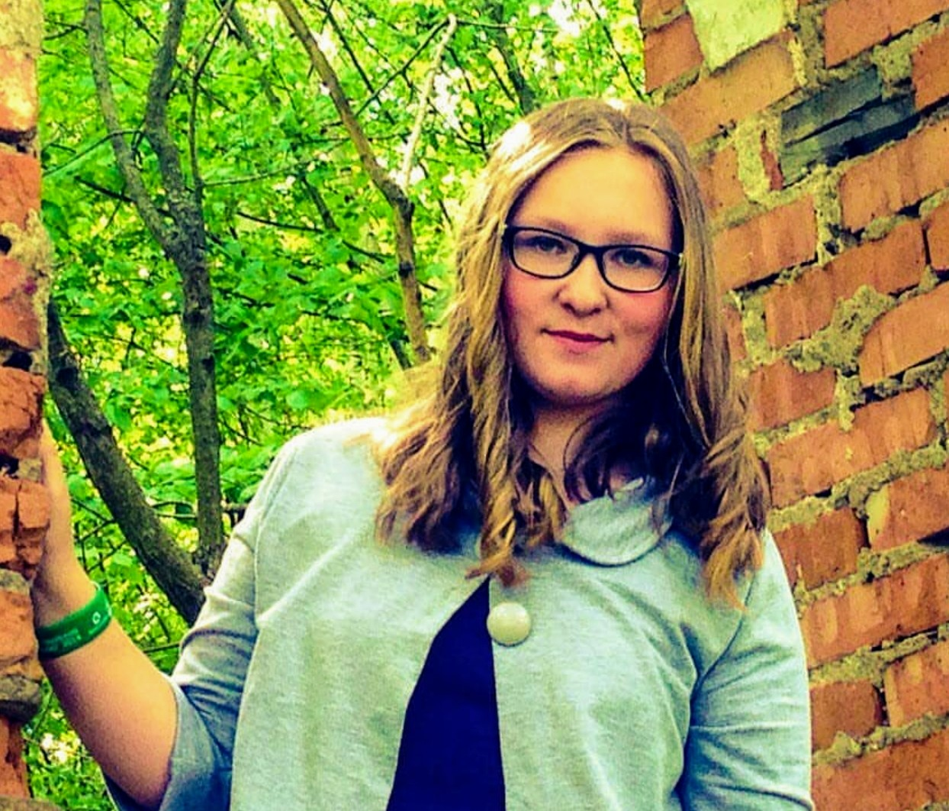
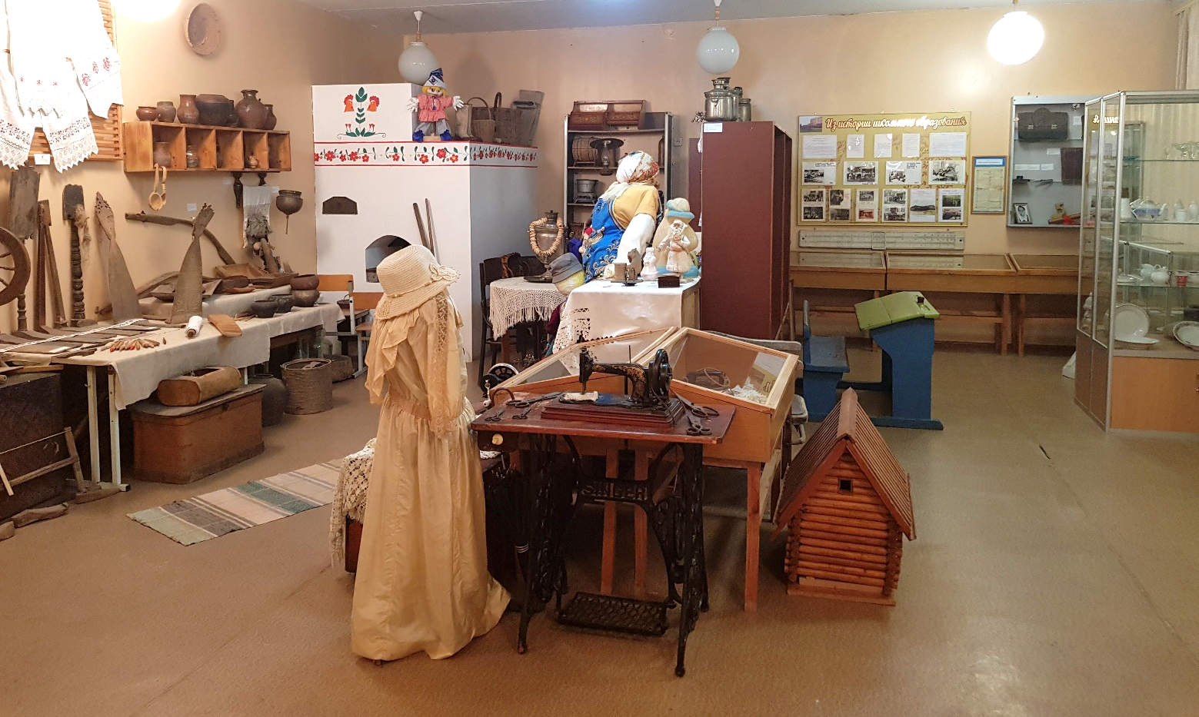
Школьный краеведческий музей Орлова Арина ученица 8 класса МОУ Фоминской СШ
Руководитель школьного музея МОУ Фоминской СШ
Мохова Елена Александровна учитель русского языка и литературы

Slide 2
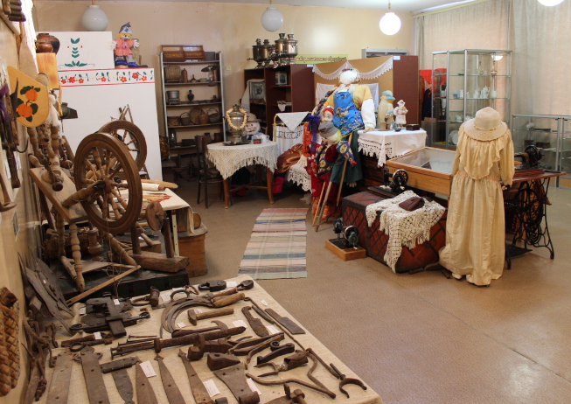
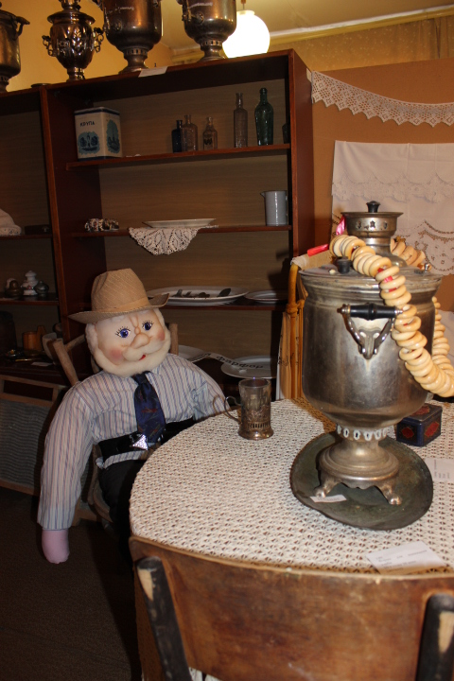
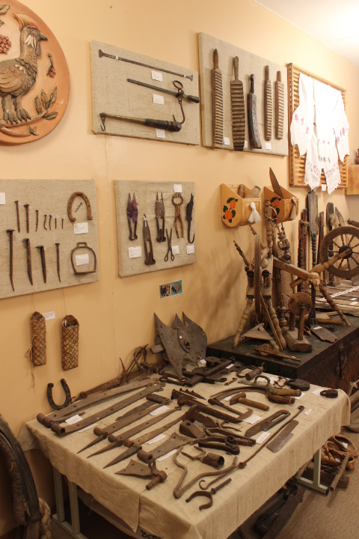
Есть Фоминская школа в районе, В этой школе прекрасный музей. Он без всякого внешнего блеска Собирает на встречи друзей.
Наш музей существует
с 1997 года,
со дня открытия школы
в новом здании.
Основателем является
Л.Н. Мохова
(директор МОУ Фоминская СШ)
Notes:
А в 2009 году школьный музей был официально паспортизирован.

Slide 3
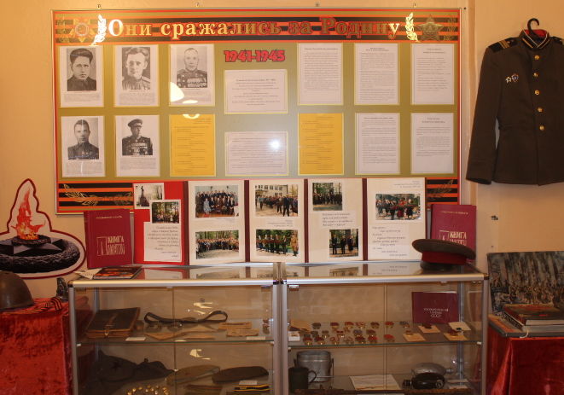
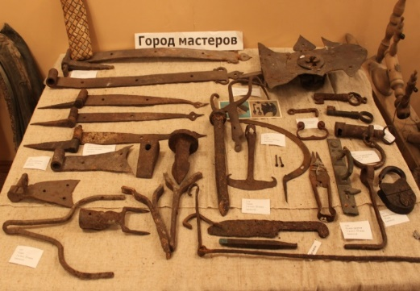
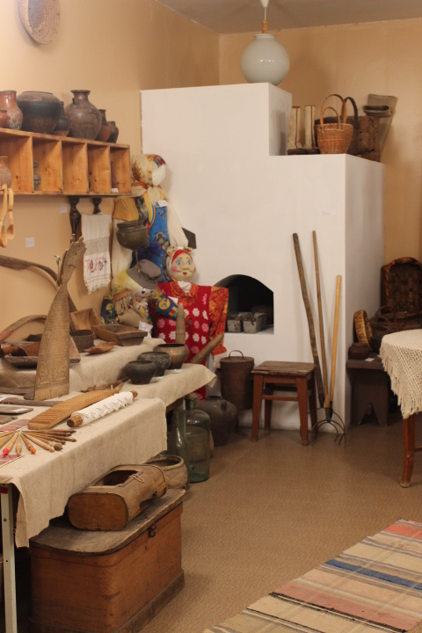
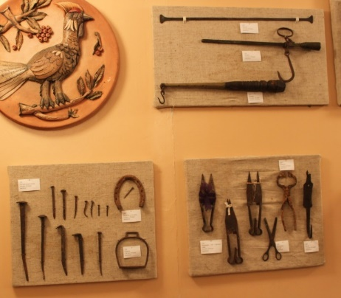
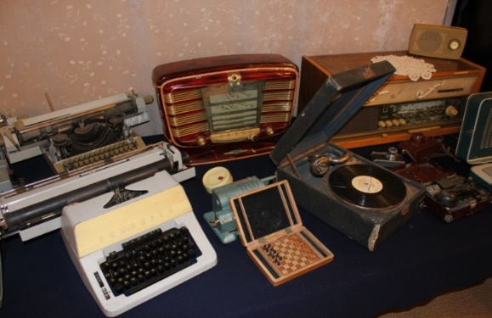
Разделы экспозиции школьного краеведческого музея
«Они сражались за Родину»
Уголок крестьянской избы
Изобретения человечества
Город мастеров

Slide 4
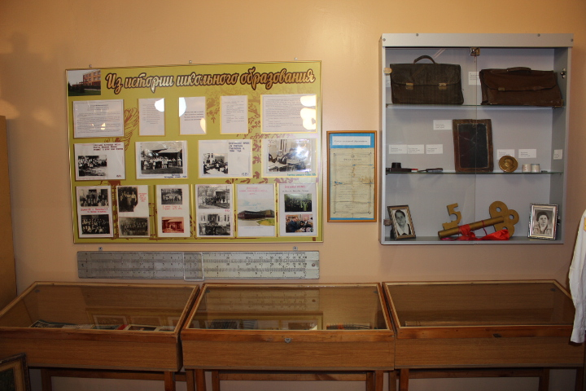
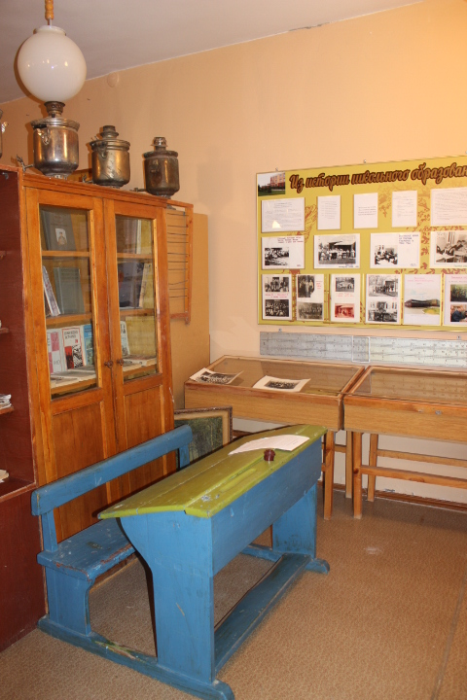
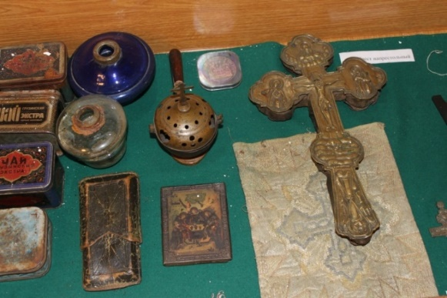
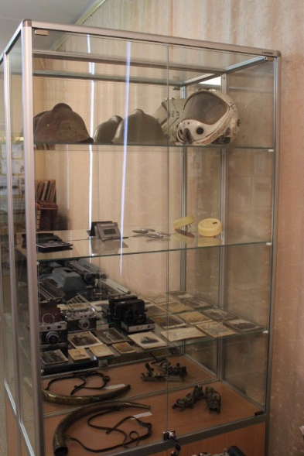
Разделы экспозиции школьного краеведческого музея
Летопись Фоминской школы
История образования
История одного экспоната

Slide 5
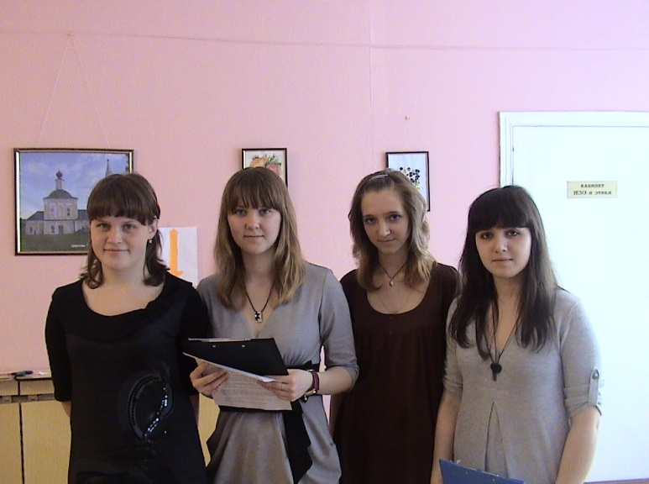
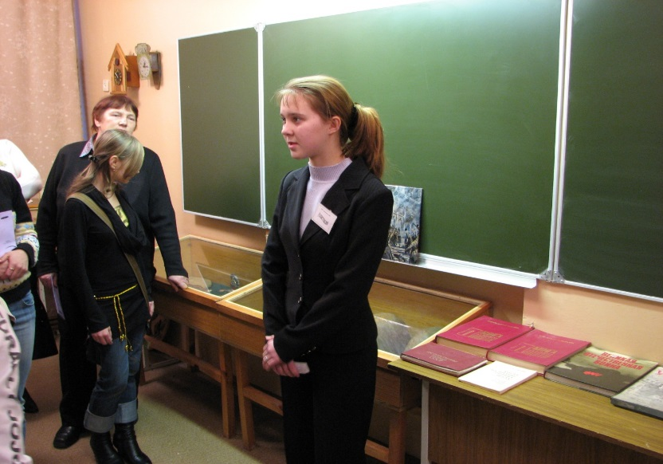
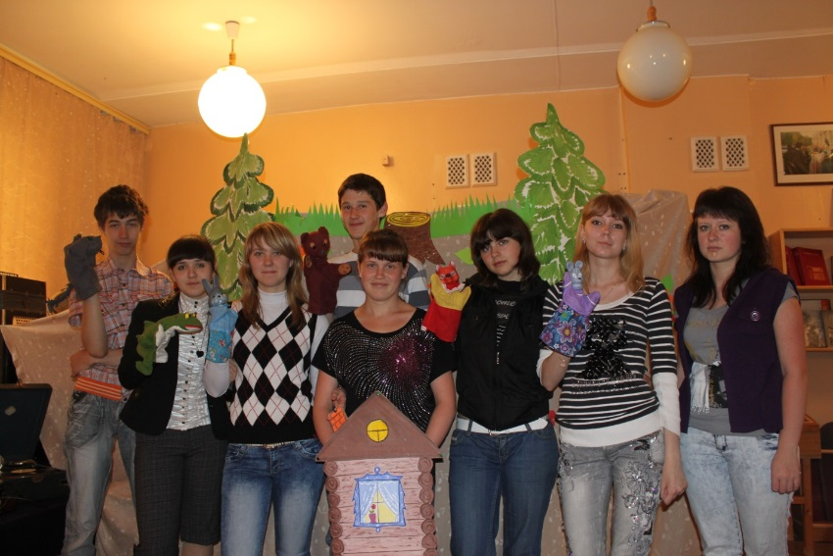
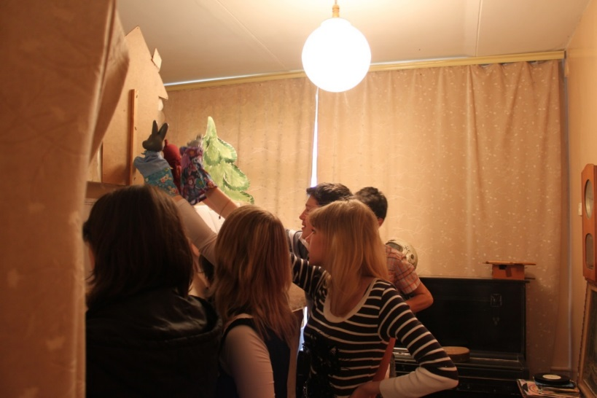
Работа школьного краеведческого музея

Slide 6
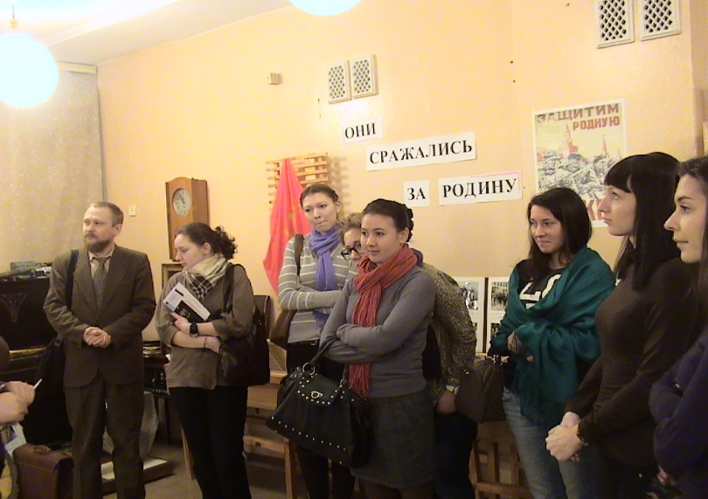
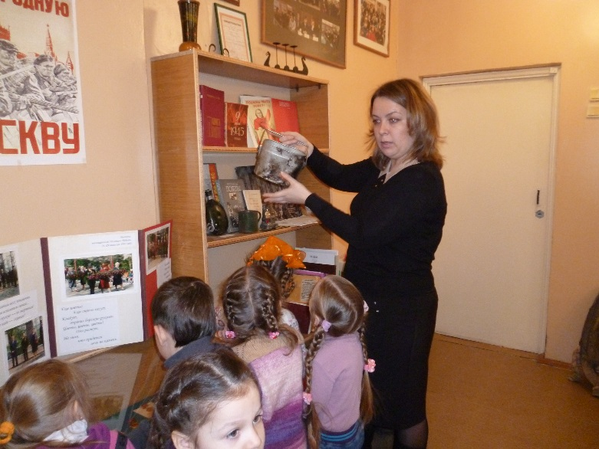
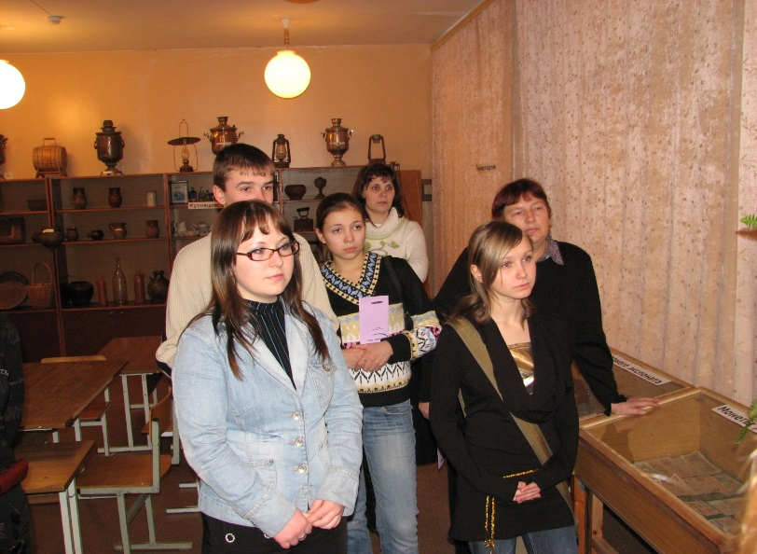
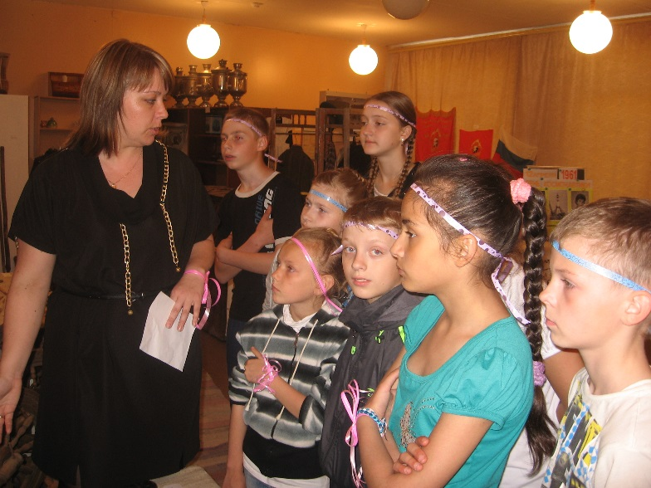
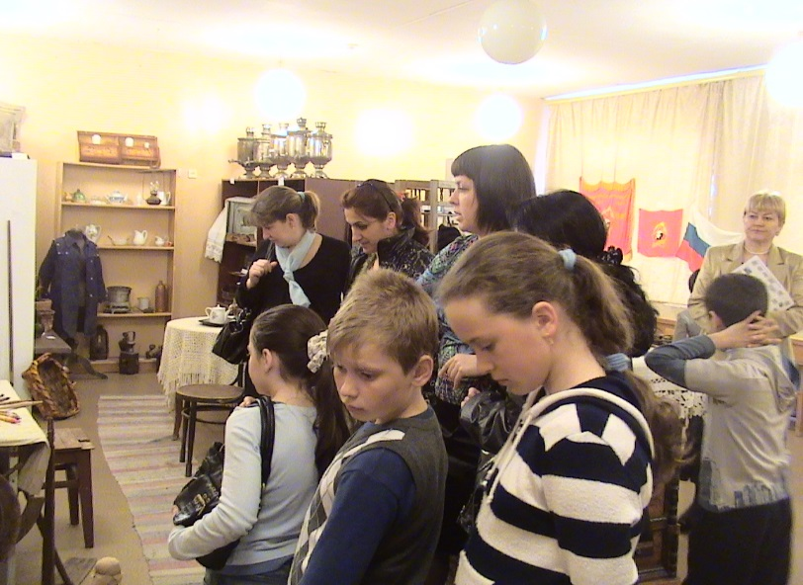
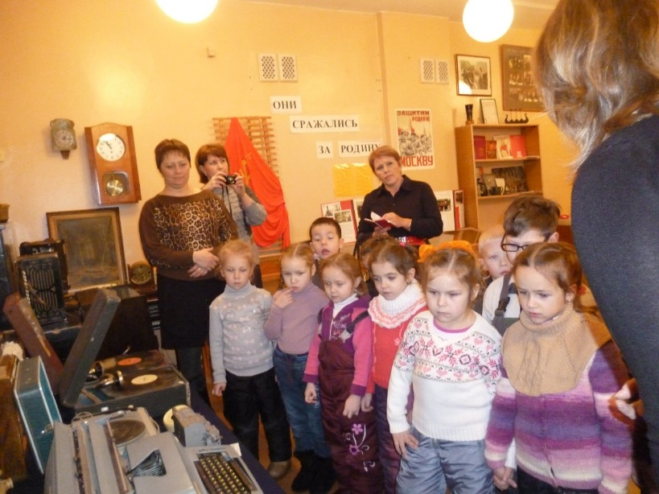
Работа школьного краеведческого музея

Slide 7
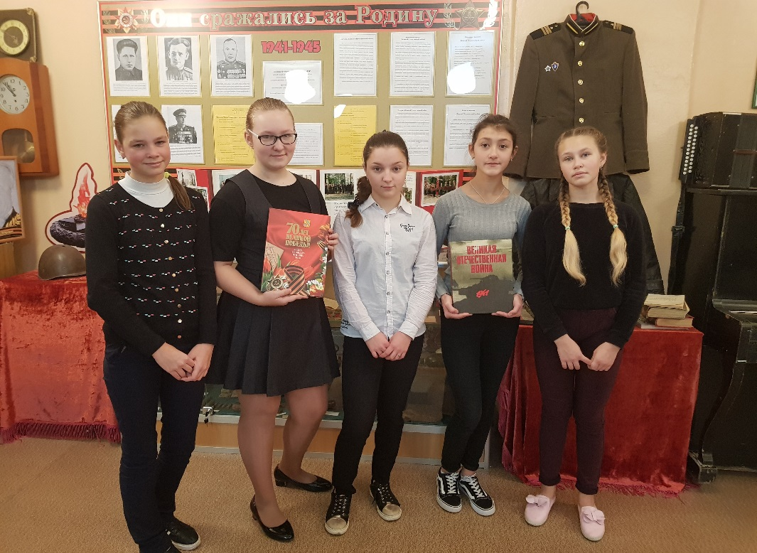
Работа школьного краеведческого музея

Slide 8
Работа школьного краеведческого музея
1-4 класс: знакомство с историей, краеведением через прослушивание и обсуждение определённых тем, через встречи, экскурсии
5-6 классы: изучение истории школы, посёлка, страны посредством экскурсий и знакомства с экспонатами музея, разовые поисковые задания
7-8 классы: подготовка и проведение экскурсий по стендам музея, тематических классных часов по краеведению в младших классах, поисковые задания
9-11 классы: исследовательская работа, проведение массовых мероприятий вместе с руководителем музея

Slide 9
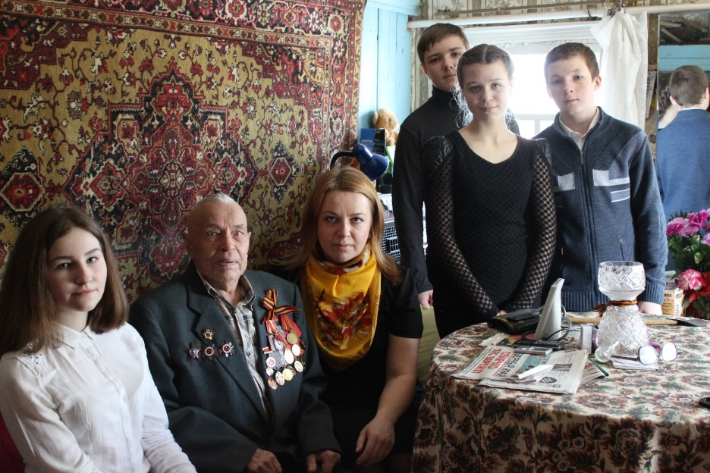
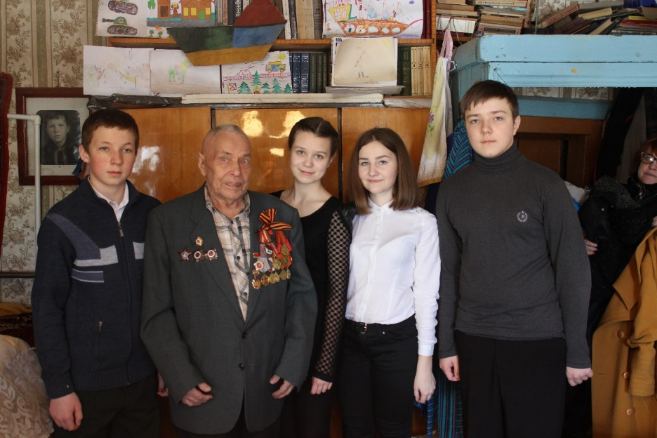
К 70-летию Победы
Интервью с ветераном ВОв Кисленковым В.Ф. и поздравление с Днем Победы

Slide 10
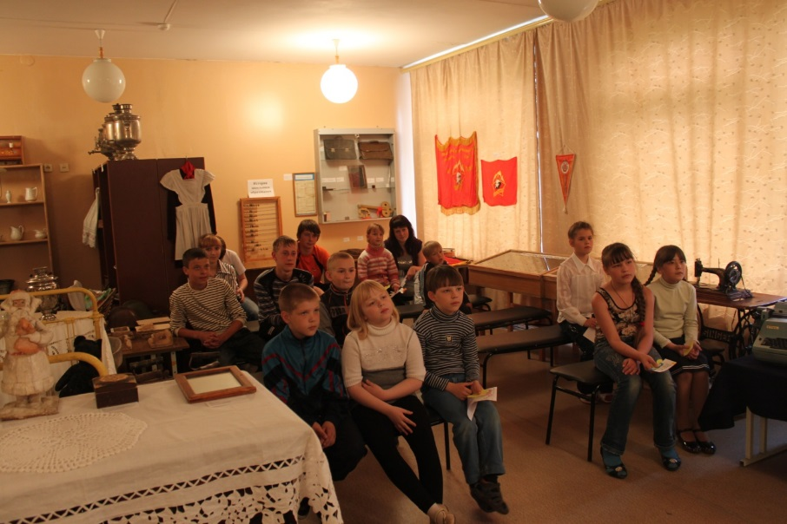
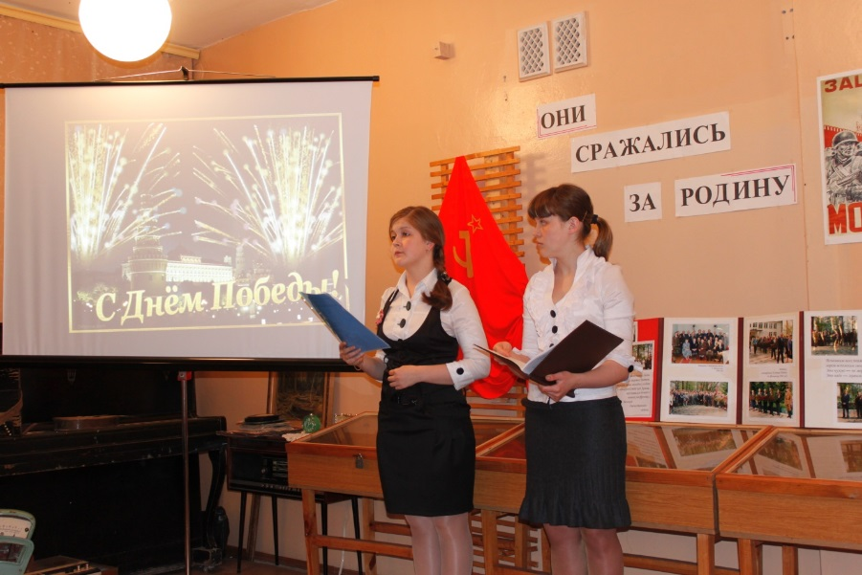
Традиционные мероприятия, посвященные Великой Отечественной войне

Slide 11
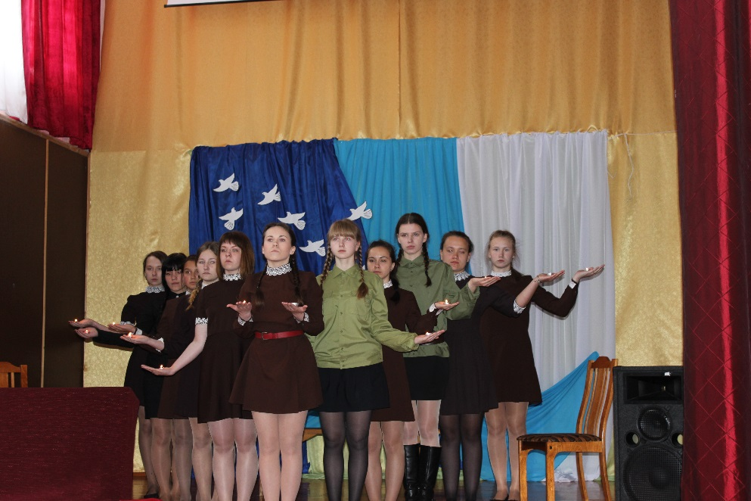
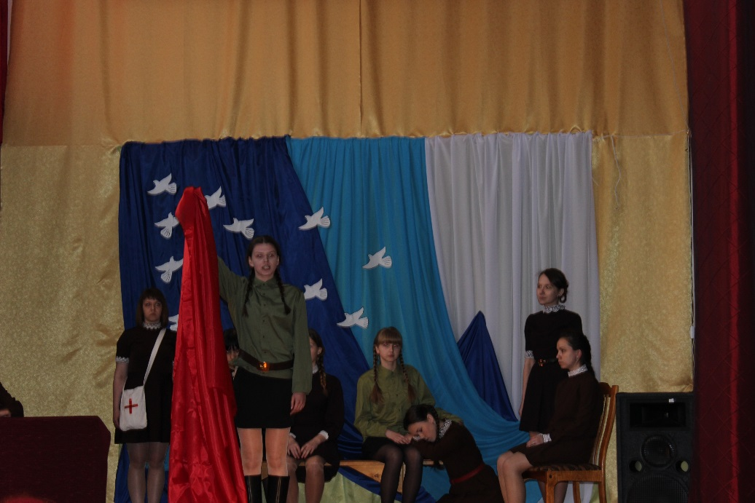
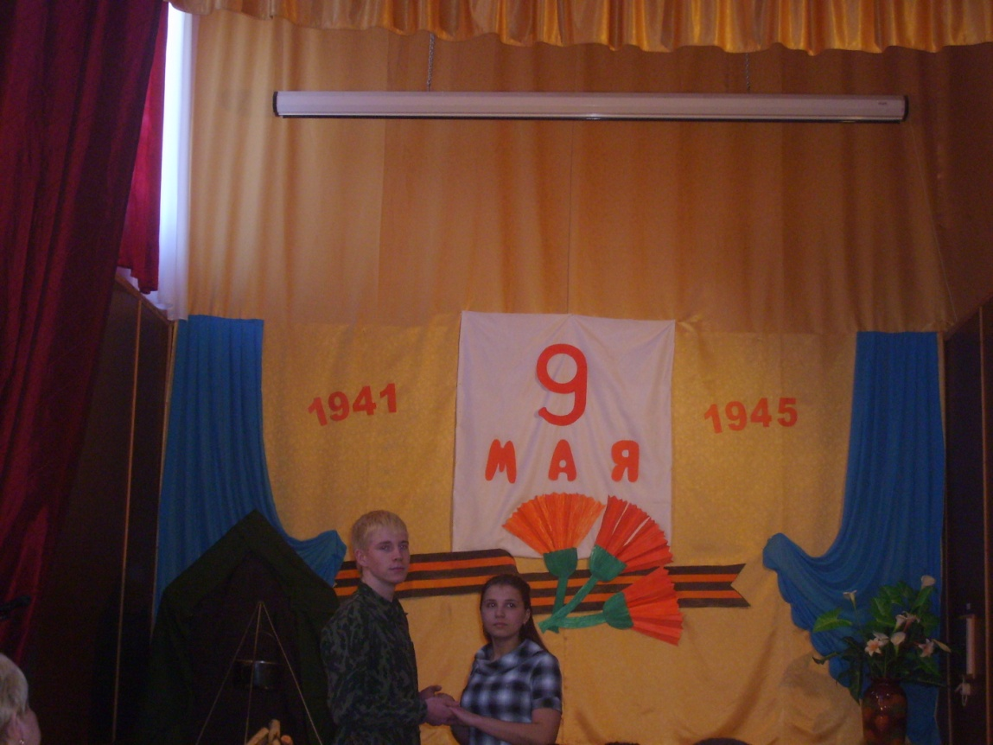
Традиционные мероприятия, посвященные Великой Отечественной войне

Slide 12
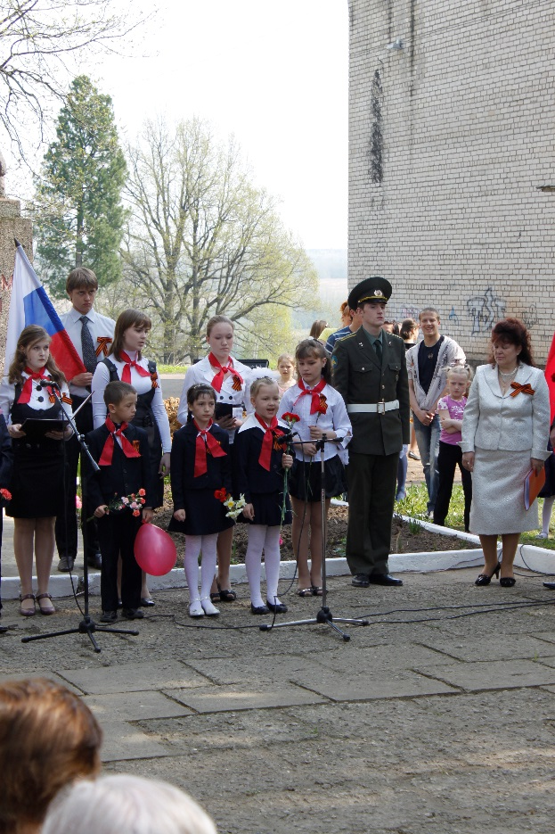
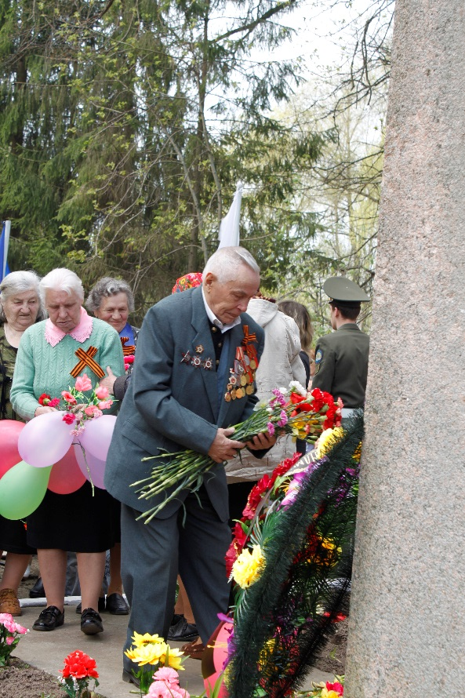
Традиционные мероприятия, посвященные Великой Отечественной войне

Slide 13
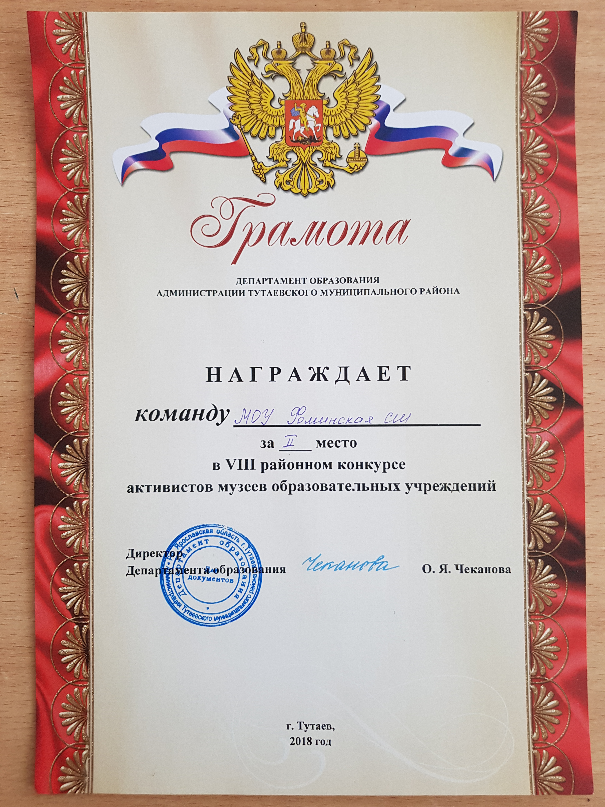
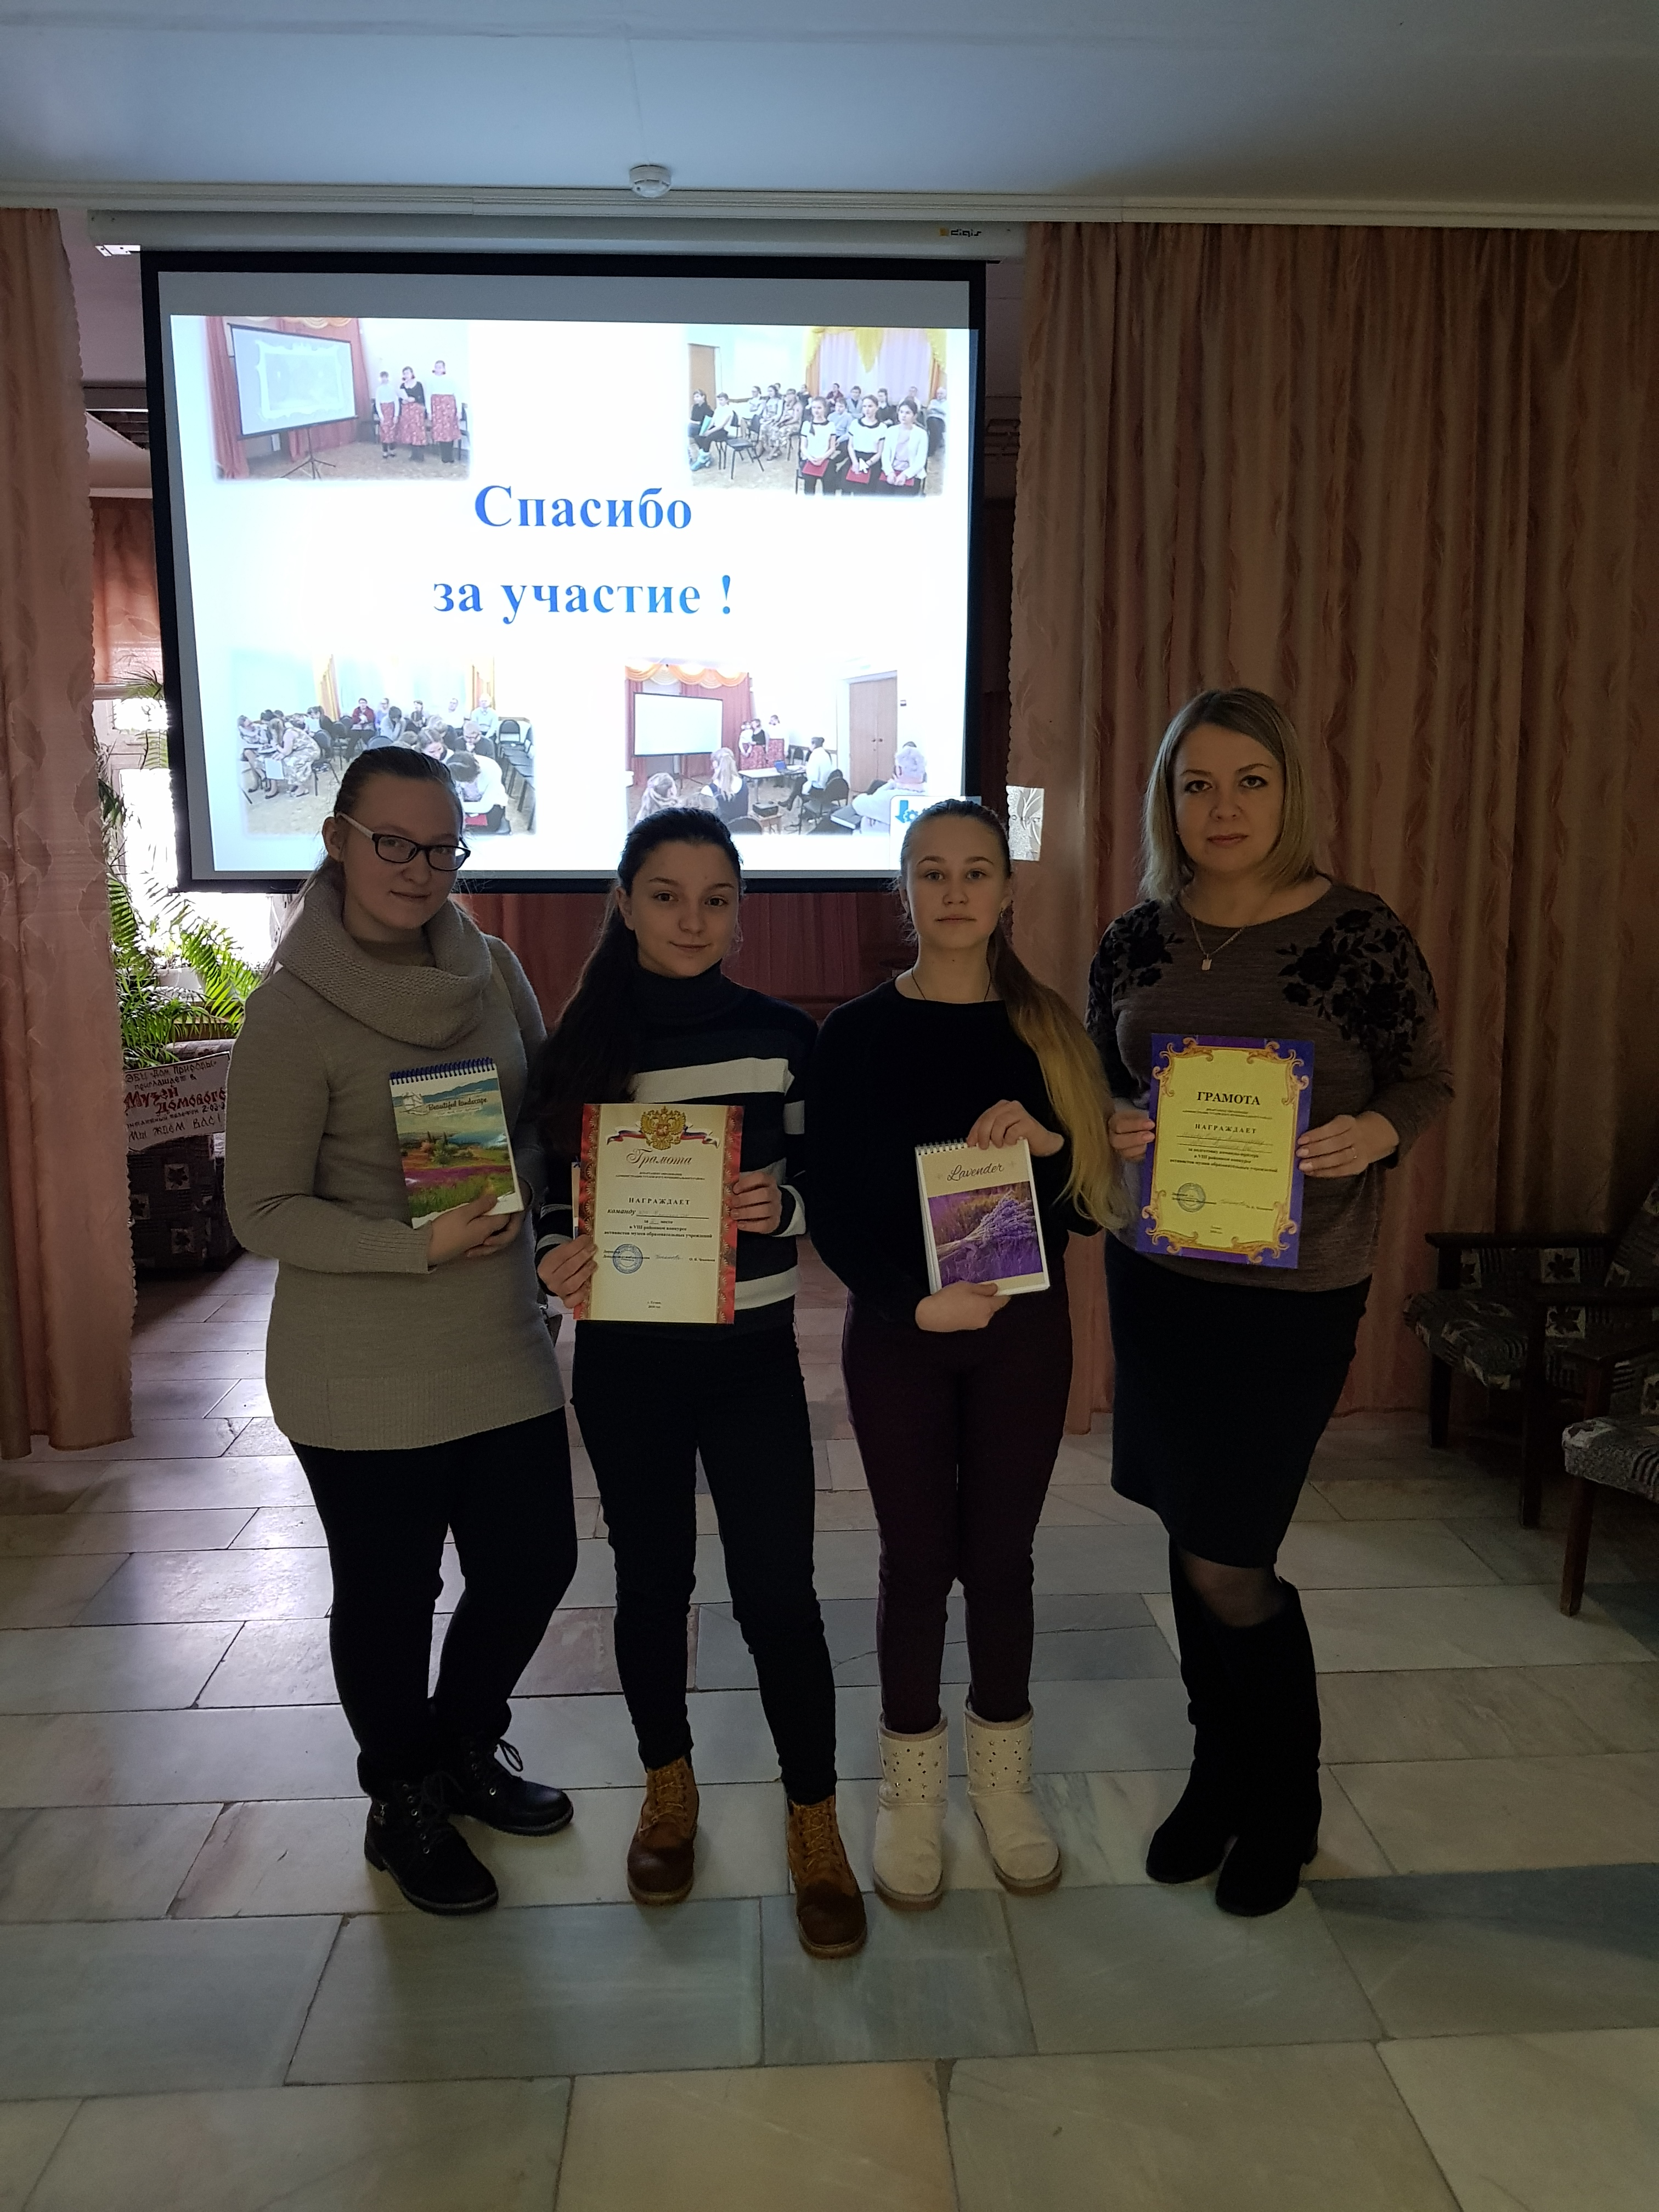
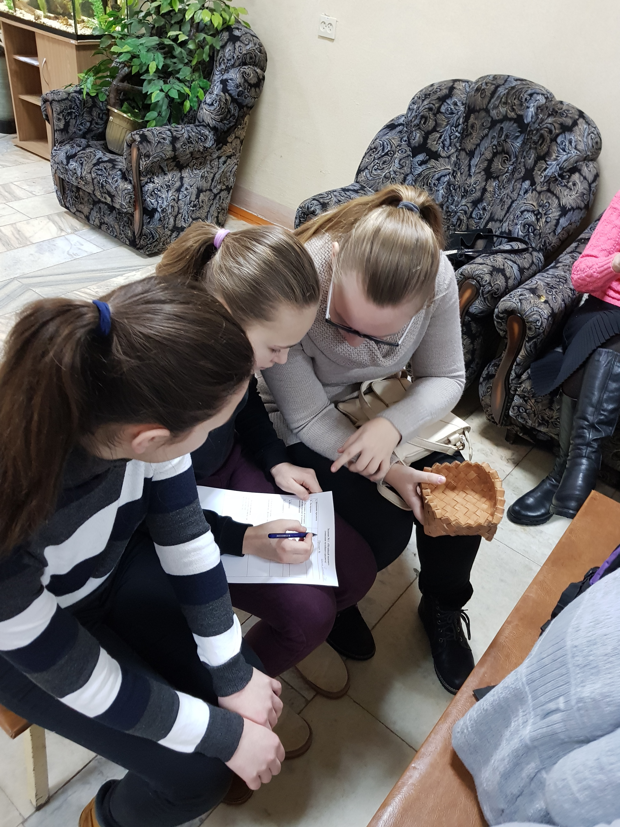
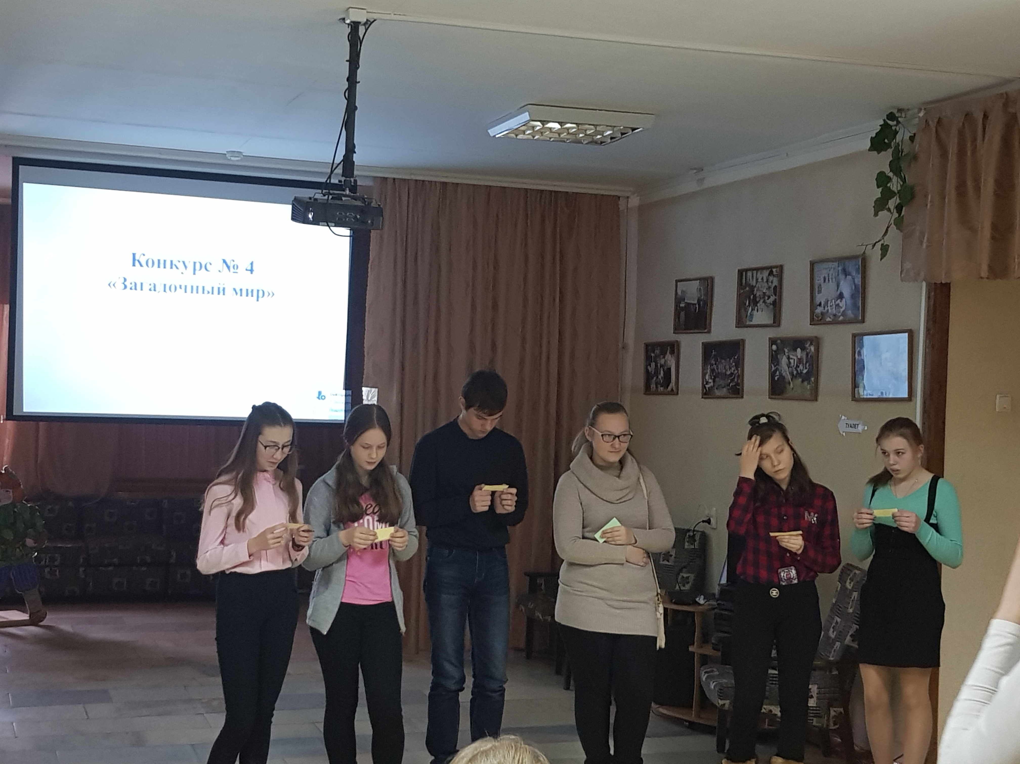
Участие в районных мероприятиях

Slide 14
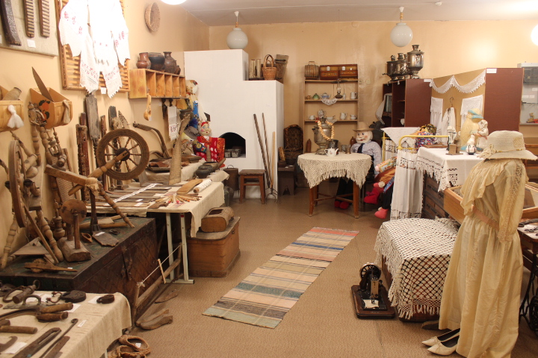
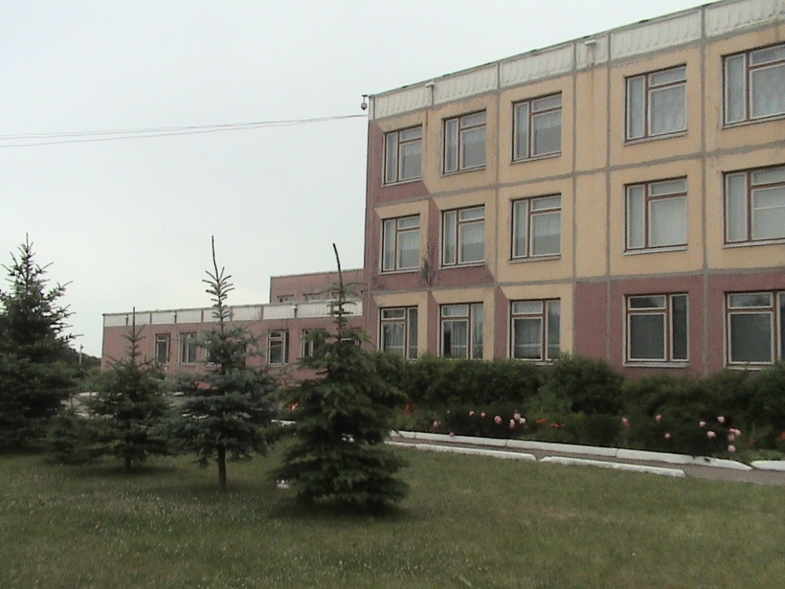
Спасибо за внимание!
ПРИГЛАШАЕМ ПОСЕТИТЬ НАШ МУЗЕЙ

